Slide 1

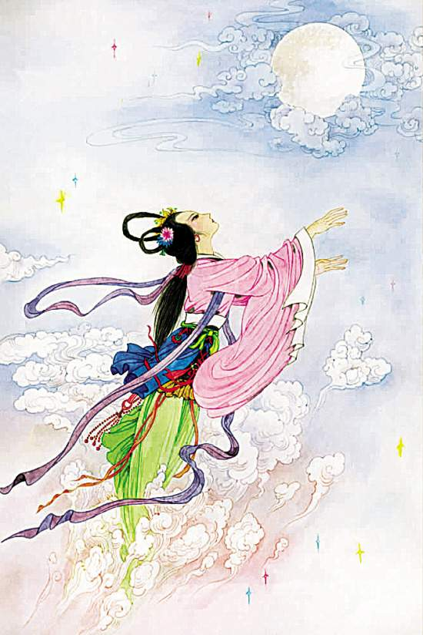
嫦娥奔月

Slide 2
奔 bēn ①奔走；急跑； ②紧赶；赶忙或赶急事；③逃跑
奔bèn ①直向目的地走去； ②介词，朝；向； ③年纪接近（四十岁、五十岁等）④为某事奔走 。
嫦娥奔月
bèn
嫦娥奔月

Slide 3
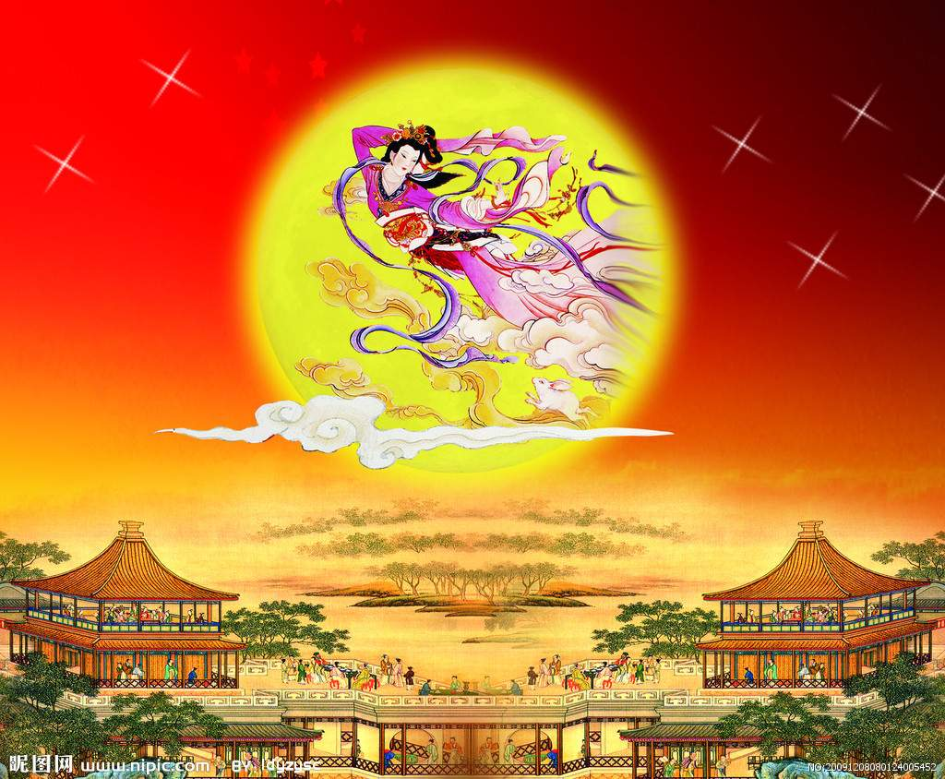
关于月亮的神话故事：
《吴刚伐桂》
《玉兔捣药》
《嫦娥奔月》

Slide 4
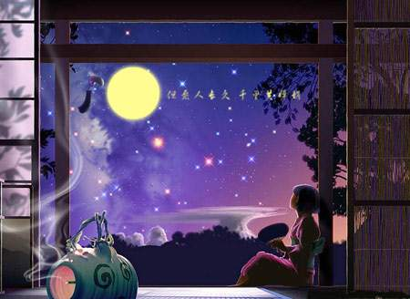
你还知道哪些关于月亮的诗句呢？

Slide 5
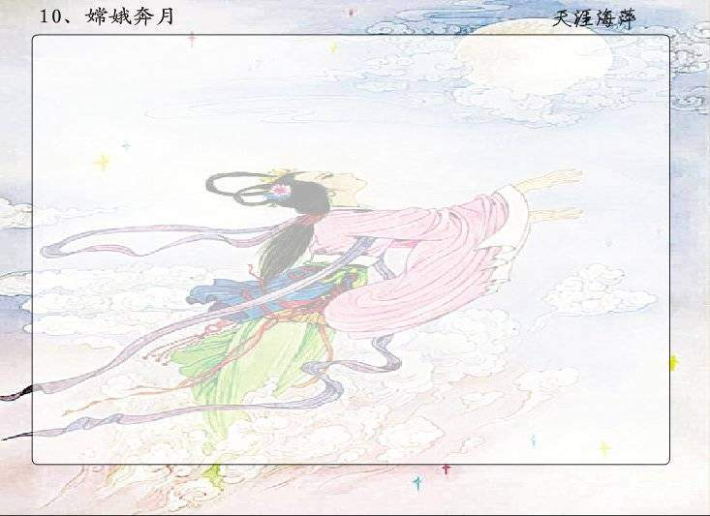
床前明月光，疑是地上霜。
（李白《静夜思》）
鸡声茅店月，人迹板桥霜。
（温庭筠《商山早行》）
野旷天低树，江清月近人。
（孟浩然《宿建德江》）
月落乌啼霜满天，江枫渔火对愁眠。
（张继《枫桥夜泊》）
秦时明月汉时关，万里长征人未还。
（王昌龄《出塞》）
人有悲欢离合，月有阴晴圆缺，此事古难全。但愿人长久，千里共婵娟。 (苏轼《水调歌头》)

Slide 6
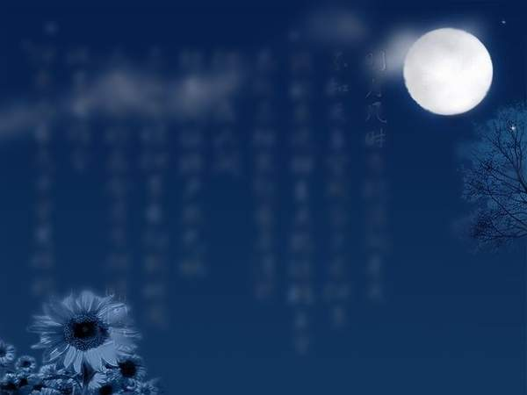

páng méng jiān zhà tān lán wán
逢蒙 奸诈 贪婪 药丸 企盼 焦急 敬重 威逼
周旋 接济 翻箱倒柜 洒满银辉 树影婆娑 迫不及待 皓月当空
qǐ
suō

Slide 7
jì （ ）
接济，经济
济{
jǐ （ ）
济南，人才济济
mēng( )
méng( )
měng( )
蒙骗，蒙头转向
启蒙，蒙混
蒙古包
蒙{

Slide 8
按照课文叙述的顺序将下列词语重新排列：
嫦娥奔月 后羿射日 思念期盼 后羿追妻 智斗逢蒙
后羿射日 智斗逢蒙 嫦娥奔月
后羿追妻 思念期盼

Slide 9
精读课文第一段。
相传在远古的时候，天上突然出现了十个太阳，直晒得大地冒烟，老百姓实在无法生活下去了。
有一个力大无比的英雄名叫后羿，他决心为老百姓解除这个苦难。后羿登上昆仑山顶，运足气力，拉满神弓，“嗖—嗖—嗖—”一口气射下了九个太阳。他对天上最后一个太阳说：“从今以后，你每天必须按时升起，按时落下，为民造福！”
读了这一段，你知道了什么？
你能用哪些词夸夸后羿？
（力大无比、为民造福）
后羿是怎样为老百姓解除苦难的?请画出有关的动词。
文中老百姓遭受了怎样的苦难？
“苦难”是什么意思？
(痛苦和灾难的意思)
这些词写出了后羿的力大神勇，读书时要注意突出这些词。
跳转

Slide 10
体会逢蒙的奸诈贪婪：
后羿为老百姓除了害，大伙儿都很敬重他。很多人拜他为师，跟他学习武艺。有个叫逢蒙的，为人奸诈贪婪，也随着众人拜在后羿的门下。
奸诈贪婪 居心叵测

Slide 11
体会逢蒙的奸诈贪婪：
这件事不知怎么被逢蒙知道了，他一心想把后羿的仙药弄到手。
一天，昆仑山上的西王母送给后羿一丸仙药。据说，人吃了这种药，不但能长生不老，还可以升天成仙哩。可是，后羿不愿意离开嫦娥，就让她将仙药藏在百宝匣里。

Slide 12
体会逢蒙的奸诈贪婪：
八月十五这天清晨，后羿要带弟子出门去，逢蒙假装生病，留了下来。到了晚上，逢蒙手提宝剑，迫不及待地闯进后羿家里，威逼嫦娥把仙药交出来。
逢蒙见嫦娥不肯交出仙药，就翻箱倒柜，四处搜寻。

Slide 13
体会嫦娥的机智善良：
眼看就要搜到百宝匣了，嫦娥疾步向前，取出仙药，一口吞了下去。
嫦娥奔月

Slide 14
体会嫦娥的机智善良：
后羿的妻子嫦娥，是个美丽善良的女子。她经常接济生活贫苦的乡亲，乡亲们都非常喜欢她。
“接济”：
在物质上援助。
你能想象嫦娥是怎样接济贫苦的乡亲们的吗？
例：村东的王二家没米下炊了，孩子们围锅台饿得
直哭，嫦娥知道了，就……
村西的李三家又添了一口，孩子是生了，却只
有一块布来包裹，嫦娥知道了，就立即……

Slide 15
体会嫦娥的机智善良：
嫦娥心里想，让这样的人吃了长生不老药，不是要害更多的人吗？于是，他便机智地与逢蒙周旋。
周旋：①回旋，盘旋；
②交际应酬，打交道；
③与敌人较量，相机进退。
嫦娥是怎样周旋的？

Slide 16
体会嫦娥的机智善良：
逢蒙：快把仙药交出来？
嫦娥：仙药？什么仙药？
逢蒙：别装蒜了，你丈夫后羿从西王母那儿得到的，那天，你丈夫把药交给了你，是你藏起来了，说，藏在那儿了？
嫦娥：你一定听错了，那天是他采的草药卖了钱让我藏起来的。逢蒙兄弟，你缺钱吗？我送你一些。你先坐下，喝口水，我来给你拿。
逢蒙：哼，别跟来这一套，我不会听错的。（接着翻箱倒柜搜起来）

Slide 17
分角色朗读，再现那个惊心动魄的场面。
这件事不知怎么被逢蒙知道了，他一心想把后羿的仙药弄到手。八月十五这天清晨，后羿要带弟子出门去，逢蒙假装生病，留了下来。到了晚上，逢蒙手提宝剑，迫不及待地闯进后羿家里，威逼嫦娥把仙药交出来。嫦娥心里想，让这样的人吃了长生不老药，不是要害更多的人吗？于是，他便机智地与逢蒙周旋。逢蒙见嫦娥不肯交出仙药，就翻箱倒柜，四处搜寻。眼看就要搜到百宝匣了，嫦娥疾步向前，取出仙药，一口吞了下去。
奸诈的逢蒙

Slide 18
嫦娥吃了仙药，突然飘飘悠悠地飞了起来。她飞出了窗子，飞过了洒满银辉的郊野，越飞越高。碧蓝碧蓝的夜空挂着一轮明月,嫦娥一直朝着月亮飞去。
“飘飘悠悠”：
在空中轻缓地浮动。
怎样才能把嫦娥这飘飘悠悠的样子读出来呢?
读时放慢语速。
你觉得这段话写得怎样?
你能想象嫦娥在飞向月亮的时候，心里想得最多的是谁？
跳转

Slide 19
精读课文第三段。
后羿外出回来，不见了妻子嫦娥。他焦急地冲出门外，只见皓月当空，远远的月亮上树影婆娑，一只玉兔在树下跳来跳去。啊！妻子正站在一棵桂树旁深情地凝望着自己呢。后羿连声呼唤“嫦娥！嫦娥！”他不顾一切地朝着月亮追去。可是他向前追三步，月亮就向后退三步，怎么也追不上。
轻声读课文第三段。请同学们圈画出后羿找妻子的词语。
你能体会出后羿当时的心情吗？
找妻时的急切心情。
谁能把后羿找妻子的急切心情读出来？

Slide 20
精读课文第三段。
乡亲们很想念好心的嫦娥，他们在院子里摆上嫦娥平日爱吃的食品，遥遥地为她祝福。从此以后，每年八月十五，就成了人们期盼团圆的中秋佳节。
乡亲们以嫦娥的思念之情又体现在哪儿呢？
大家会说些什么？
乡亲们为什么非常想念嫦娥？
以怀念之情朗读这一段？

Slide 21
理清课文：
后羿射日 嫦娥奔月 想念嫦娥
第一段(第1、2自然段)：
讲后羿为民除害，射掉九个太阳。
第二段(第3—6自然段)：
讲嫦娥为了老百姓不受苦，吃下仙药，飞到月亮上去了。
第三段(第7、8自然段)：
讲人们想念嫦娥，企盼团圆。

Slide 22
作业设计：
1、给爸爸妈妈复述课文内容
2、联系课文内容，说说父老乡亲们为什么非常想念嫦娥。
3、搜集你喜欢的神话故事读一读。

Slide 23
谢谢大家

